Slide 1

2017.08.01~ 2017.12.21｜KOSTA 169th
지도기반 여행 계획 및 후기 커뮤니티 서비스
MapHack

Slide 2
Q PLAY
Q
PAY
팀장 – 이현빈
조원 - 조경은
조원 - 정상원
조원 - 이수경

Slide 3
Q PLAY
Q
PAY
팀장 – 이현빈
조원 - 조경은
조원 - 정상원
조원 - 이수경

Slide 4
Q PLAY
Q
PAY
팀장 – 이현빈
조원 - 조경은
조원 - 정상원
조원 - 이수경

Slide 5
TicKETING whiteTicket = new TICKETING
Ticketing with new perspective.

Slide 6
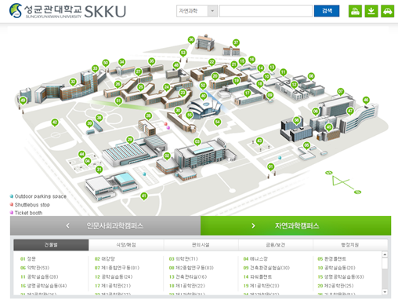
Q PLAY

